Slide 1
Zasedání Výboru pro architekturu a řízení ICT zasedání č. 3/2026 dne 20. 7. 2026
sekce Hlavního architekta eGovernmentu
Digitální a informační agentura

Slide 2
Agenda
Technický úvod, pravidla videokonference
Hlavní program
Výstup z jednání grémia a plenáru RVIS - Digitální a informační agentura
Informace z pracovních skupin výboru - Digitální a informační agentura
Změny v Národní architektuře eGovernmentu – Digitální a informační agentura
Informace o plnění principu "pouze jednou" - Digitální a informační agentura
Změnové požadavky - Digitální a informační agentura
Sdílená platební brána - Digitální a informační agentura
Katalog AI a KPI – Digitální a informační agentura
AI patterny pro veřejnou správu - Digitální a informační agentura
Národní standard formátů pro archivaci - Národní archiv
Poznámky a nejasnosti členů pracovní skupiny
Závěr

Slide 3
Technický úvod, pravidla videokonference

Slide 4
Výstup z jednání grémia a plenáru RVIS

Slide 5
Výstup z jednání grémia a plenáru RVIS
Grémium nebylo
Plenární zasedání 29.6.:
Změna struktury RVIS viz pracovní skupiny
Zprávy o plnění činnosti výborů
Zpráva o plnění dig. Dekády (zlepšení KPI vůči EU)
Iniciativa AI na úřad
https://digitalnicesko.gov.cz/ke-stazeni

Slide 6
Usnesení č. 1/3/2026 Výbor bere na vědomí informace z posledního jednání grémia a plenáru RVIS

Slide 7
Informace z pracovních skupin výboru

Slide 8
Informace z pracovních skupin výboru
Pracovní skupina pro cloud computing (Helena Ulrychová)
Pracovní skupina má 3 týmy (Odstranění překážek a akcelerace využití KeGC, Metodické vedení OVS a poskytovatelů v oblasti eGC, Harmonizace evropských a národních politik v oblasti CC)
Poslední 14. jednání proběhlo 11. 6. 2026, probíralo se mj. připojení SaaS do CMS, nařízení CADA nebo kapacitní plánování státního cloudu.
Další jednání je naplánováno na 24. 9. 2026.
Pracovní skupina digitálních zmocněnců (Marek Pur)
Schůzka na přelomu prázdnin
Pracovní skupina pro IK ČR a navazující dokumenty (Václav Trejdl)
Nastavit rozumný model dalšího fungování, definovat konkrétní plán činností a sestavit tým, který se bude na aktualizaci IKČR podílet. Již máme navrženou základní sestavu členů, čeká se na potvrzení pokračování stávajících členů.
Pracovní skupina pro měření kvality a efektivity (Petra Sedláčková)
Bez informace
Pracovní skupina pro Spatial Data Infrastructure (Jana Hojsáková)
cíl je zajistit systematickou koordinaci rozvoje Národní infrastruktury pro prostorové informace v České republice a připravit nový strategický rámec v této oblasti
Součástí činnosti je také projednávání koncepčních materiálů, vyhodnocování připomínek, příprava podkladů pro RVIS a koordinace mezi jednotlivými resorty

Slide 9
Usnesení č. 2/3/2026 Výbor bere na vědomí informace pracovních skupin Výboru

Slide 10
Změny v Národní architektuře eGovernmentu

Slide 11
Změny v Národní architektuře eGovernmentu
Viz také https://archi.gov.cz/vyhledavani:changelog
Slovník pojmů eGovernmentu https://archi.gov.cz/slovnik_egov
Schvalování projektů (ISDŘ) https://archi.gov.cz/uvod_schvalovani?do=diff&rev2%5B0%5D=1776246157&rev2%5B1%5D=1781080645&difftype=sidebyside
Využívání ReZa https://archi.gov.cz/nap:reza?do=diff&rev2%5B0%5D=1771577378&rev2%5B1%5D=1782391046&difftype=sidebyside
Kontexty ISSS https://archi.gov.cz/nap:kontext?do=diff&rev2%5B0%5D=1769768678&rev2%5B1%5D=1783668310&difftype=sidebyside

Slide 12
Usnesení č. 3/3/2026 Výbor schvaluje změny v Národní architektuře eGovernmentu

Slide 13
Informace o plnění principu „pouze jednou“

Slide 14
Pouze jednou
Schválení výjimek pro systémy ISCC, ISDŘ a UDHPSH
Všechny systémy splňují kritéria pro udělení. Finální schválení je na grémiu.
Nadále existuje jen 47 AIS, které publikují své údaje na ISSS
87 kontextů, 293 datových obsahů
MV pro digitalizaci agendy státního občanství vytvořilo poptávku na data na referenčním rozhraní
Týká se: zdravotnictví, spravedlnost, práce a sociální věci, finance včetně celní správy
Nezapomínejte, že data nesdílíte jen pro potřeby výkonu agend jiných úřadů, ale i pro klienta jako subjektu údajů!

Slide 15
Poptávka na data k digitalizaci státního občanství
Ministerstvo zdravotnictví / zdravotní pojišťovny
potvrzení o stavu závazků plátce pojistného týkajících se pojistného, penále, pokuty a přirážky
vyúčtování pojistného na veřejné zdravotní pojištění za poslední 3 roky před podáním žádosti,
informace o pojištěnci – přehled dob pojištění (tzv. registrační údaje),
povolení splátek pojistného (splátkový kalendář)
Ministerstvo spravedlnosti
výpis/opis z evidence rejstříku trestů fyzických osob,
výpis z rejstříku trestů s informacemi z jiného členského státu EU,
výpis z insolvenčního rejstříku,
výpis z evidence přestupků,
relevantní soudní rozhodnutí
Ministerstvo práce a sociálních věcí
potvrzení kdy byl žadatel veden v evidenci uchazečů o zaměstnání 10 let před podáním žádosti,
Potvrzení o výši vyplacené podpory v nezaměstnanosti v období posledních 3 let před podáním žádosti,
potvrzení o vyplacených dávkách ze systému státní sociální podpory, systému dávky státní sociální pomoci a systému pomoci v hmotné nouzi v období posledních 3 let před podáním žádosti,
potvrzení o výši vyplaceného starobního/invalidního/vdovského/sirotčího důchodu v období posledních 3 let před podáním žádosti, včetně údaje, od jakého data byl předmětný důchod žadateli přiznán,
potvrzení o výši vyplacených dávek nemocenského pojištění (nemocenská, peněžitá podpora v mateřství, ošetřování člena rodiny) v období posledních 3 let před podáním žádosti,
potvrzení o stavu splatných nedoplatků na pojistném a penále na sociální zabezpečení a příspěvku na státní politiku zaměstnanosti,
u samoplátců: vyúčtování pojistného na sociální zabezpečení za poslední 3 roky před podáním žádosti,
u zaměstnanců: evidenční listy důchodového pojištění za poslední 3 roky před podáním žádosti,
povolení splátek dlužného pojistného a penále na sociální zabezpečení (splátkový kalendář),
informativní výpis konta (informativní osobní list důchodového pojištění) – přehled dob důchodového pojištění + přehled vyměřovacích základů a vyloučených dob za posledních 10 let před podáním žádosti
Ministerstvo financí / GFŘ
potvrzení o neexistenci daňových nedoplatků za poslední 3 roky před podáním žádosti,
doklad (rozhodnutí, platební výměr) prokazující případné porušení povinností, resp. existenci dluhů u Finanční správy ČR za poslední 3 roky před podáním žádosti,
doklad o vstupu do režimu paušální daně a o úhradě paušální daně, resp. vyúčtování plateb paušální daně za poslední 3 roky před podáním žádosti,
daňová tvrzení fyzických osob, platební výměry, opisy vybraných údajů ze spisu správce daně za poslední 3 roky před podáním žádosti,
vyúčtování daně vybírané srážkou podle zvláštní sazby daně z příjmů fyzických nebo právnických osob,
veškerá podání (daňové tiskopisy/formuláře) učiněná žadatelem vůči Finanční správě ČR za poslední 3 roky před podáním žádosti
Ministerstvo financí / Celní správa
potvrzení o bezdlužnosti nebo stavu osobního daňového účtu za poslední 3 roky před podáním žádosti,
doklad (rozhodnutí, platební výměr) prokazující případné porušení povinností, resp. existenci dluhů evidovaných u Celní správy ČR za poslední 3 roky před podáním žádosti
potvrzení/doklad o úhradě případné pokuty

Slide 16
Usnesení č. 4/3/2026 Výbor schvaluje výjimky pro plnění principu pouze jednou u systémů ISDŘ, ISCC a UDHPSH a poptávku na údaje dostupné na referenčním rozhraní pro digitalizaci agendy státního občanství.

Slide 17
Změnové požadavky

Slide 18

Východisko: změny vznikají, ale nejsou průběžně vidět
Projekty se schválením nebo stanoviskem OHA se v čase rozvíjejí. Bez průběžné evidence se ztrácí přehled, zda jde ještě o běžný rozvoj, nebo o významnou změnu.
Hlavní problém
Architektura
Rozsah
OHA nemá průběžnou informaci o tom, jak se původně schválený projekt mění v realizaci a dalším rozvoji.
mění se klíčové komponenty nebo princip řešení
rozšiřuje se funkční nebo věcný záběr projektu
Integrace
Bezpečnost
vznikají nové vazby na další systémy a data
mění se dopady na provoz, údaje nebo odolnost
Cíl není schvalovat každou dílčí změnu znovu. Cíl je zavést lehký mechanismus, který změny eviduje, vyhodnotí a odliší běžný rozvoj od změn s významným dopadem.
Digitální a informační agentura
02

Slide 19
Navrhovaný princip: jedna projektová stopa v ISDŘ
Změnové požadavky u projektů se stanoviskem OHA se vedou pod původním evidenčním číslem projektu.
1
Ukládat změnové podklady
PŮVODNÍ
EVIDENČNÍ
ID
Aktualizovaná provozní dokumentace a informace vznikající v rámci kolaudace se doplňují ke stejnému ID.
2
Využít existující kolaudaci
Nezakládá se nový formulář ani samostatná vyhláška. Využije se proces, který už správci znají.
v ISDŘ
3
Posoudit význam změny
OHA provede základní posouzení a rozhodne, zda změna vyžaduje nové nebo aktualizované stanovisko.
Princip zachovává vazbu na původní stanovisko OHA a současně vytváří historii změn bez plnohodnotného architektonického repository.
Digitální a informační agentura
03

Slide 20
Praktické fungování: 4 kroky bez opakování celého schválení
Správce systému dokládá změnu v rámci existujícího kolaudačního procesu a OHA provede základní triáž významnosti.
01
02
03
04
Změnový požadavek
Aktualizace dokumentace
Doložení v kolaudaci
Posouzení OHA
Projekt se v realizaci nebo rozvoji mění.
Správce upraví provozní dokumentaci a popíše dopady.
Podklady se předloží přes existující čestné prohlášení.
OHA určí, zda změna zůstává v rámci původního stanoviska.
Výsledek: průběžná historie změn projektu vzniká bez automatického znovuotevírání celého schvalovacího procesu.
Digitální a informační agentura
04

Slide 21
Rozhodovací logika OHA: tři možné závěry
Základní posouzení má rychle rozlišit běžný rozvoj od změn, které už významně mění původně schválený projekt.
A
B
C
V rámci původního záměru
Dílčí architektonické dopady
Významná změna
Jde o běžný rozvoj systému; změna odpovídá původně schválenému účelu a architektuře.
Změna má dopady, které je vhodné zaznamenat, ale nevyžaduje nové stanovisko.
Změna významně mění architekturu, rozsah, integrace, bezpečnost nebo naplnění stanoviska.
Evidovat pod ID
Zaznamenat dopady
Nové / aktualizované stanovisko
Klíčové kritérium: mění se jen provozní / funkční detail, nebo už dopad na architekturu a původní stanovisko?
Digitální a informační agentura
05

Slide 22
Co má správce systému doložit
Nejde o nový formulář. Jde o využití existujících podkladů tak, aby bylo možné změnu kvalifikovaně posoudit.
Podklady v kolaudačním procesu
Evidence pod původním ID v ISDŘ
1
Aktualizovaná provozní dokumentace
A
původní stanovisko OHA
popis skutečného stavu po změně
výchozí architektonický rámec
2
Popis změnového požadavku
B
změnové podklady
co se mění a proč
aktualizace a doplnění v čase
3
Dopady změny
C
výsledek posouzení
architektura, integrace, bezpečnost, provoz
běžný rozvoj / dopady / nové stanovisko
4
Vazba na původní stanovisko OHA
D
historie změn
co zůstává zachováno a co se mění
jedna stopa pro projektové rozhodování
Formulář: „Čestné prohlášení k předložení provozní dokumentace určeného informačního systému k posouzení splnění všech náležitostí“
Digitální a informační agentura
06

Slide 23
Přínosy: méně administrativy, více kontroly nad změnami
Navržený postup je realistický mezikrok: využívá existující proces a vytváří základní změnovou historii.
Pro správce systémů
Pro OHA
01
Žádný nový formulář
01
Průběžný přehled v čase
využívá se proces, který už dnes existuje
viditelnost nad vývojem schválených projektů
02
Jasná návaznost na projekt
02
Rozlišení běžného rozvoje
změny zůstávají pod původním evidenčním číslem
rychlé odlišení od změn s architektonickým dopadem
03
Předvídatelné rozhodnutí
03
Nižší riziko neviditelných zásahů
nejprve základní posouzení, až poté případně nové stanovisko
významné změny nezůstanou bez informace směrem k OHA
Mechanismus nezatěžuje správce systémů a současně dává OHA možnost včas identifikovat změny, které už vyžadují nové posouzení.
Digitální a informační agentura
07

Slide 24
Doporučení
Zavést jednoduché pravidlo prvního posouzení změny
U projektů se stanoviskem OHA se významnější změny automaticky neřeší novým plnohodnotným schvalovacím procesem. Nejprve se posoudí v rámci existujícího kolaudačního procesu a provozní dokumentace.
Realistický
mezikrok
ke kontrole
změn
1
Stanovit metodické pravidlo
kdy změnu doložit přes kolaudaci
2
Doplnit kritéria významnosti
architektura, rozsah, integrace, bezpečnost
3
Pilotně ověřit na aktivních projektech
získat praktickou historii změn
Digitální a informační agentura

Slide 25
Usnesení č. 5/3/2026 Výbor bere na vědomí informace o změnových požadavcích

Slide 26
Sdílená platební brána

Slide 27
Možnosti řešení plateb ve veřejné správě
Manažérské shrnutí
Cílem není navrhnout nový platební proces pro uživatele.
Cílem je rozhodnout, zda jít cestou komplexního jednotného platebního místa, nebo jednodušší sdílené služby Easy Payment
Klíčové kritérium: rychlost realizace, právní náročnost, provozní odpovědnost a adopce napříč veřejnou správou.

Slide 28
DIA zajišťuje pro orgány veřejné moci sdílenou službu platebního portálu
Navrhovaná změna ZoPDS - co se navrhuje a proč:
Současný stav: každý orgán veřejné moci řeší elektronické platby samostatně — rozdílné technologie, individuální smlouvy s bankami a poskytovateli platebních služeb → duplicitní náklady, rozdílná kvalita, komplikovaná integrace do ISVS, zbytečná administrativní a provozní zátěž.
Cíl: umožnit DIA provozovat sdílenou službu platební brány pro ostatní OVM, obdobně jako jiné centrální sdílené služby eGovernmentu.
Klíčové vymezení: samotnou regulovanou platební službu bude nadále poskytovat subjekt s příslušným oprávněním/licencí (DIA nebude platební institucí) — hlavní problém v praxi není realizace plateb, ale integrace do agendových a ekonomických systémů a regulatorní otázky.
Dobrovolnost: úprava nezakládá povinnost OVM službu využívat, jen vytváří zákonný rámec pro centrální poskytování.
Očekávané přínosy: snížení nákladů OVM, sjednocení uživatelského prostředí, rychlejší zavádění elektronických plateb, jednodušší integrace pro menší obce a úřady, vyšší bezpečnost a standardizace.

Slide 29
Dvě možné varianty
Varianta A: komplexní jednotné platební místo
• Plná realizace centrálního řešení pro správní poplatky a související platby.
• Musí řešit vazbu na zákon č. 634/2004 Sb., o správních poplatcích, včetně sazebníku správních poplatků.
• Pravděpodobně vyžaduje řešení v rámci Ministerstva financí, protože jde o širší systémový a legislativní rámec.
Varianta B: Easy Payment
• Praktická sdílená služba pro jednoduché platební scénáře.
• DIA ji může postavit na stejném principu jako EasyForms nebo OneClick ReZa.

Slide 30
Varianta A: komplexní jednotné platební místo
Ambice: jednotný model správy, výpočtu, evidence a vypořádání správních poplatků.
Vazba na sazebník správních poplatků podle zákona č. 634/2004 Sb.
Řešení by muselo zahrnout pravidla pro výši poplatku, osvobození, vratky, storna, reklamace, účetnictví, reporting a vazby na agendové systémy.
Jde o komplexní transformační projekt s významnou právní, procesní a integrační náročností.
Tuto variantu nelze realisticky chápat jako rychlou sdílenou službu DIA.

Slide 31
Varianta B: Easy Payment
Cílem je umožnit úřadům rychle publikovat jednoduchou platbu navázanou na službu, formulář, portál nebo odkaz.
Nejde o nový centrální finanční systém, banku ani plnou správu poplatků.
DIA by nepracovala s penězi a neprovozovala platební službu.
DIA by zajišťovala konfiguraci, publikaci a jednoduchou orchestraci platebního požadavku.
Vlastní platební proces a finanční vypořádání by zajišťoval externí platební partner.

Slide 32
Architektonický princip Easy Payment
Základní model: AIS Správa katalogů v RPP + koncentrátor / orchestrátor + platební partner.
AIS Správa katalogů obsahuje konfiguraci OVM, služby, typu platby, účtu příjemce a základních pravidel platby.
Koncentrátor / orchestrátor načte konfiguraci, ověří platnost, připraví platební požadavek a předá jej platebnímu partnerovi.
Platební partner provede vlastní platební transakci, potvrdí výsledek a zajistí vypořádání prostředků.
Stejný princip jako EasyForms a OneClick ReZa: katalogová konfigurace + sdílená komponenta + jednoduchá adopce.

Slide 33
Rozsah první verze Easy Payment
První verze musí řešit pouze nejčastější a jednoduché scénáře.
Podporované scénáře: pevně definované částky, jednoduché správní poplatky, běžné platby za služby veřejné správy.
Platbu lze publikovat jako standardní odkaz / DeepLink použitelný ve formuláři, Portálu občana, webu úřadu, AIS nebo jiné aplikaci.
Variabilní symbol nebo identifikátor platby může být předem definovaný, odvozený z identifikátoru žádosti, zadaný uživatelem nebo doplněný podle pravidel služby.
První verze nemá řešit vratky, storna, reklamace, splátky, částečné platby, pohledávky, účetnictví ani finanční reporting.

Slide 34
Manažerské doporučení
Komplexní jednotné platební místo je strategická a legislativně náročná varianta, která patří do širšího rámce Ministerstva finací
Easy Payment je rychlejší a realističtější varianta pro praktickou adopci jednoduchých plateb ve veřejné správě.
Doporučení: nečekat na komplexní řešení a připravit Easy Payment jako sdílenou službu DIA nad AIS Správa katalogů v RPP.
Současně je vhodné jasně vymezit, že Easy Payment není náhradou komplexního řešení správních poplatků, ale jeho praktickým doplňkem pro jednoduché scénáře.
Hlavní přínos: rychlá adopce, nízká integrační náročnost a opakovatelnost napříč OVM.

Slide 35
Usnesení č. 6/3/2026 Výbor bere na vědomí informace o sdílené platební bráně

Slide 36
Katalog AI a KPI

Slide 37
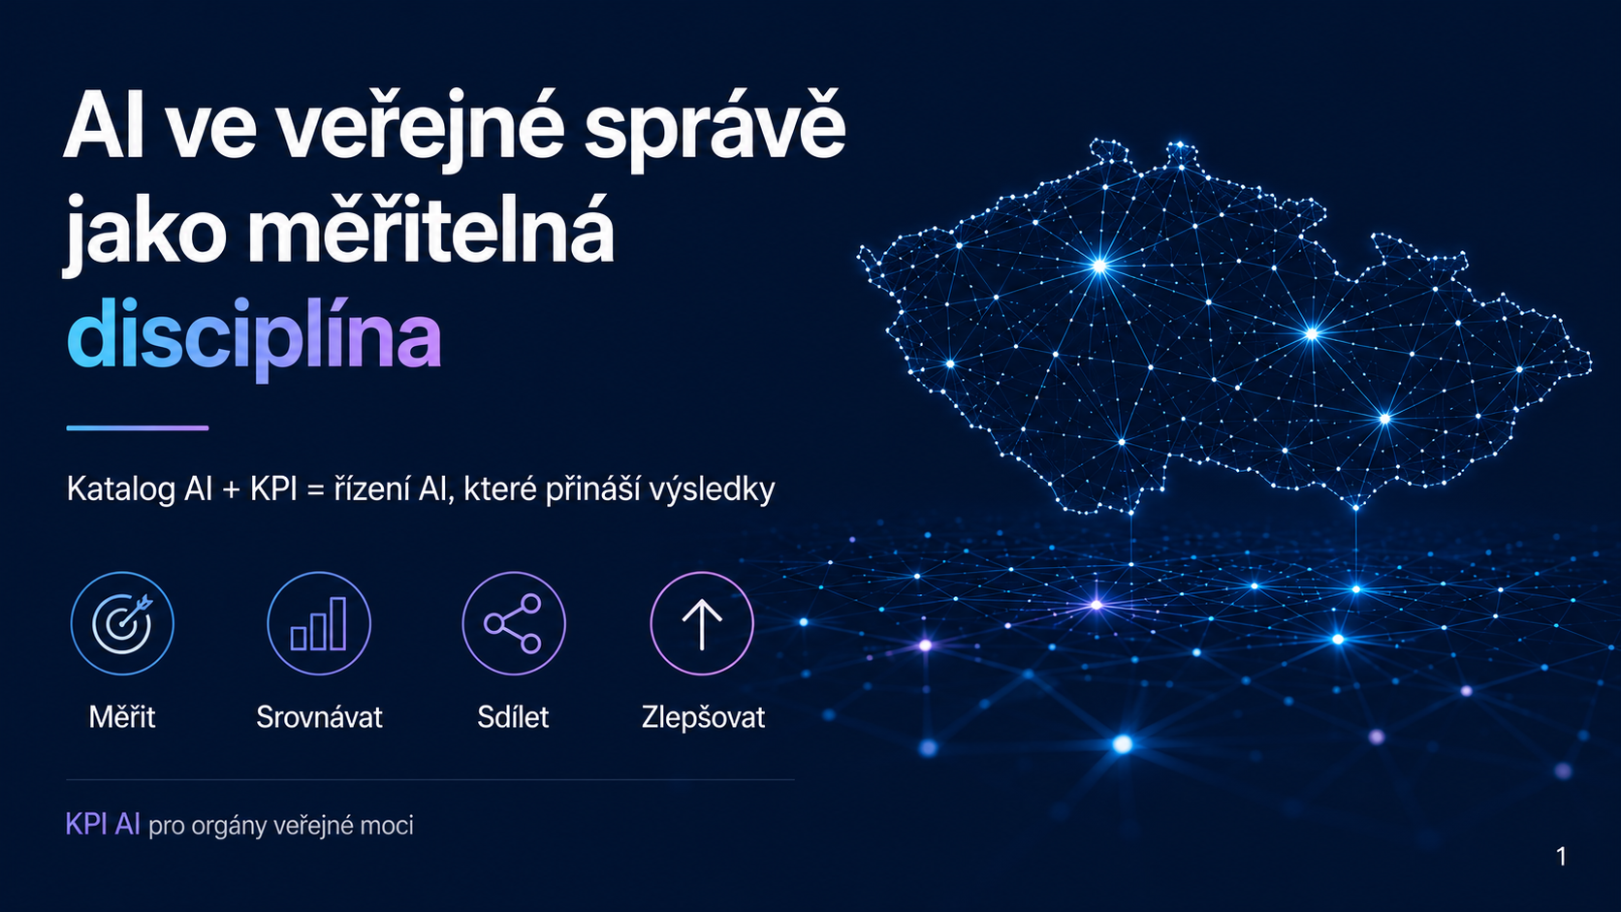

Slide 38
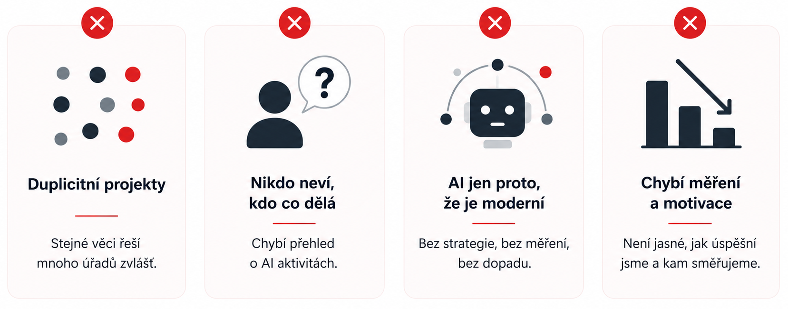
Výchozí situace Potenciál je obrovský, ale dnes ho neřídíme

Slide 39
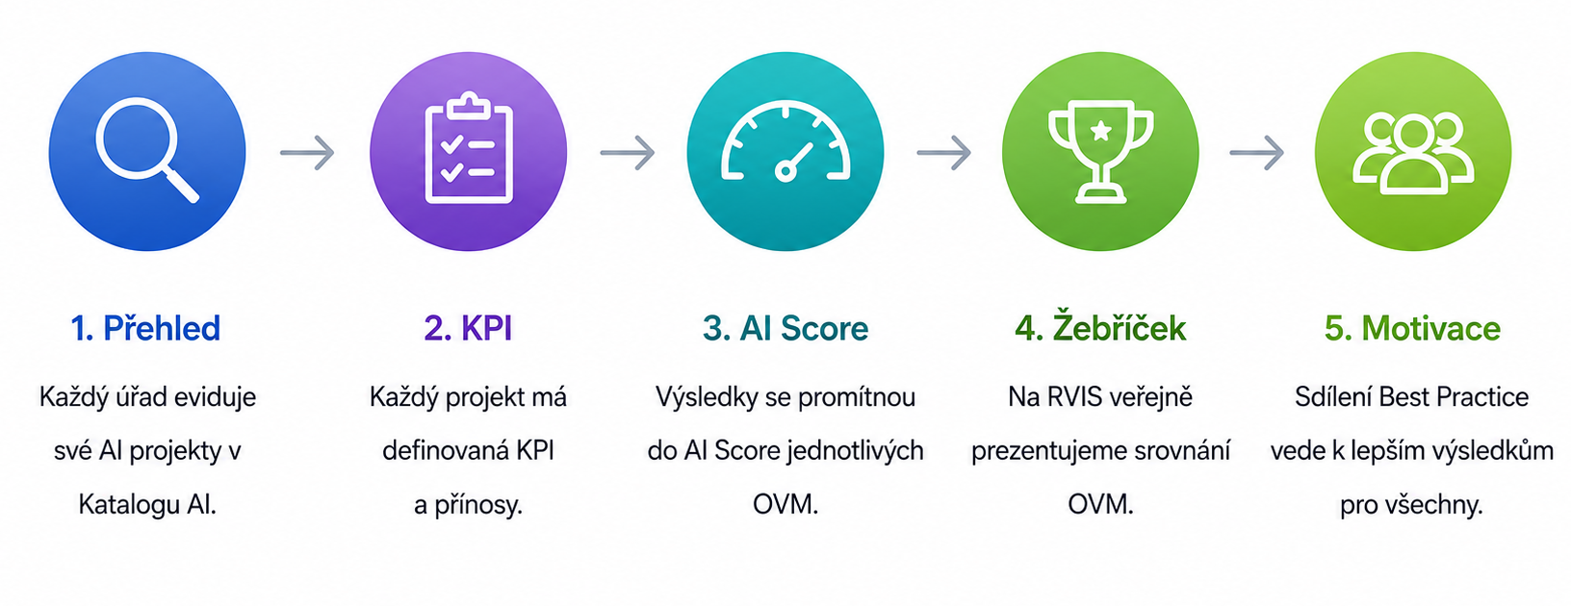
Naše vize Od izolovaných projektů k řízení AI na základě dat

Slide 40
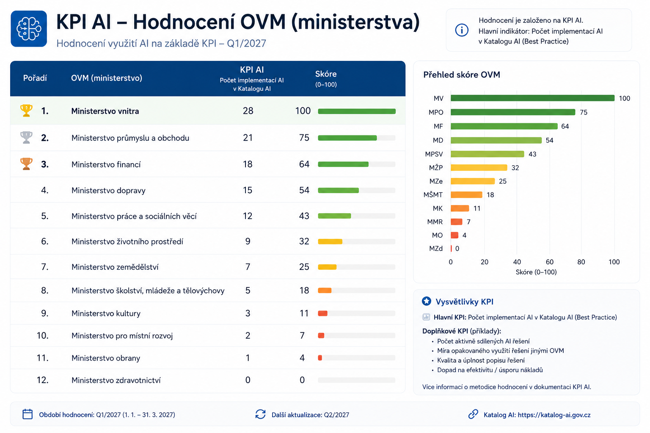
Ilustrativní obrázek

Slide 41
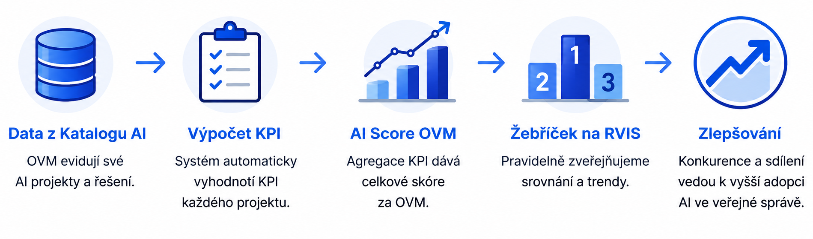
Jak KPI funguje Jednoduchý princip, velký dopad

Slide 42
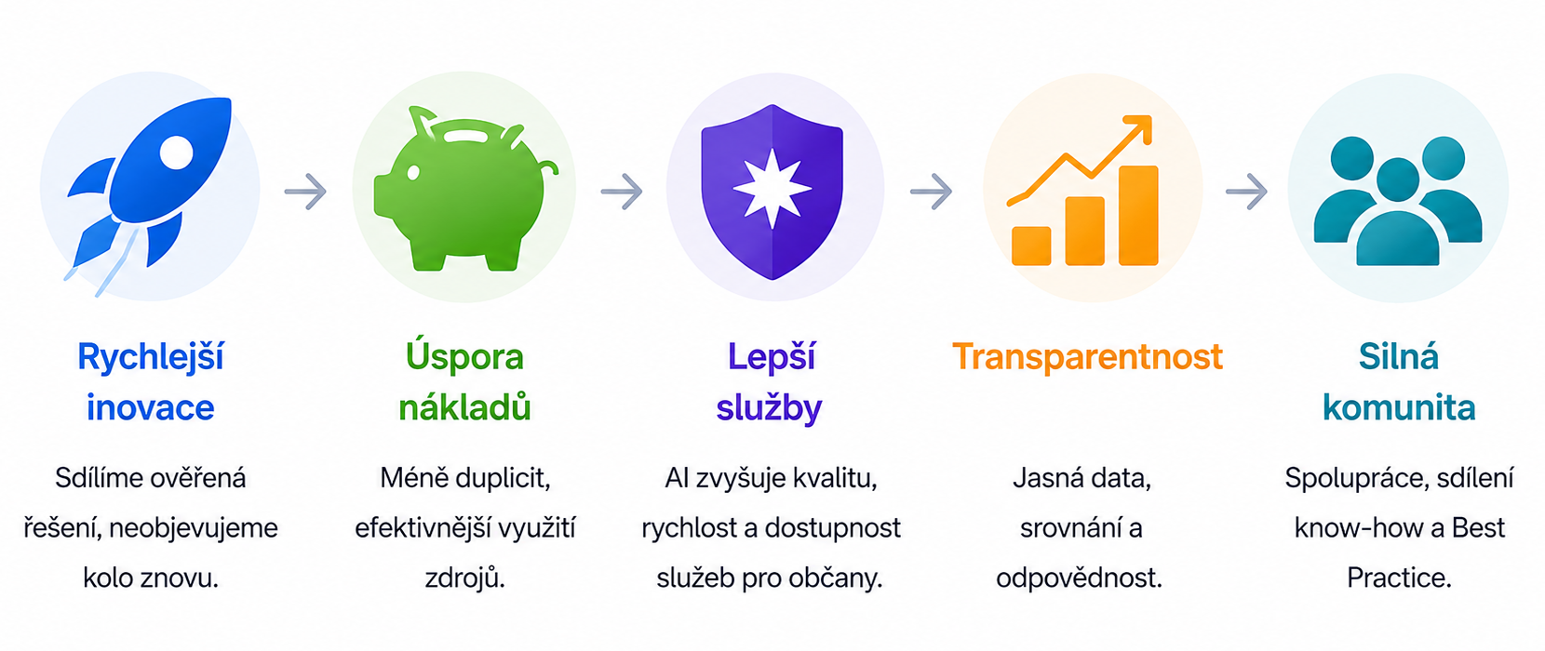
Přínosy pro OVM i pro stát

Slide 43
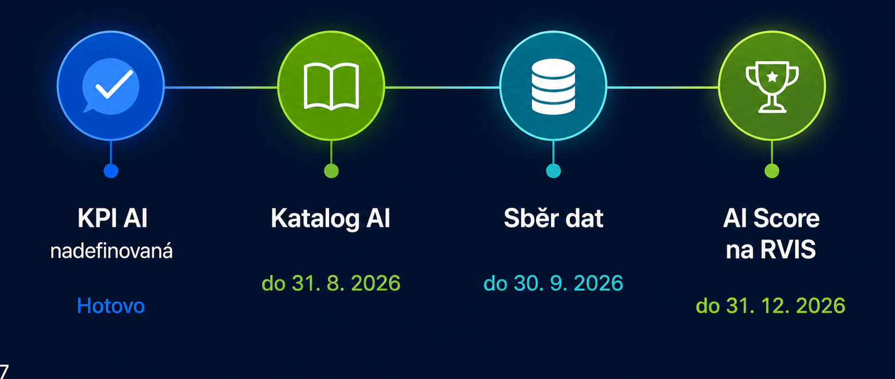
Roadmapa 2026

Slide 44
Usnesení č. 7/3/2026 Výbor bere na vědomí informace o katalogu AI a KPI

Slide 45
Patterny AI pro veřejnou správu

Slide 46
Cílem není jeden chatbot, ale sada opakovatelných AI patternů pro OVM.
Každý pattern popisuje architektonickou roli, potřebné zdroje, přínos a guardrails.
Architekt tak může začít jednoduše a postupně růst k procesním agentům nad službami a daty státu.

Slide 47
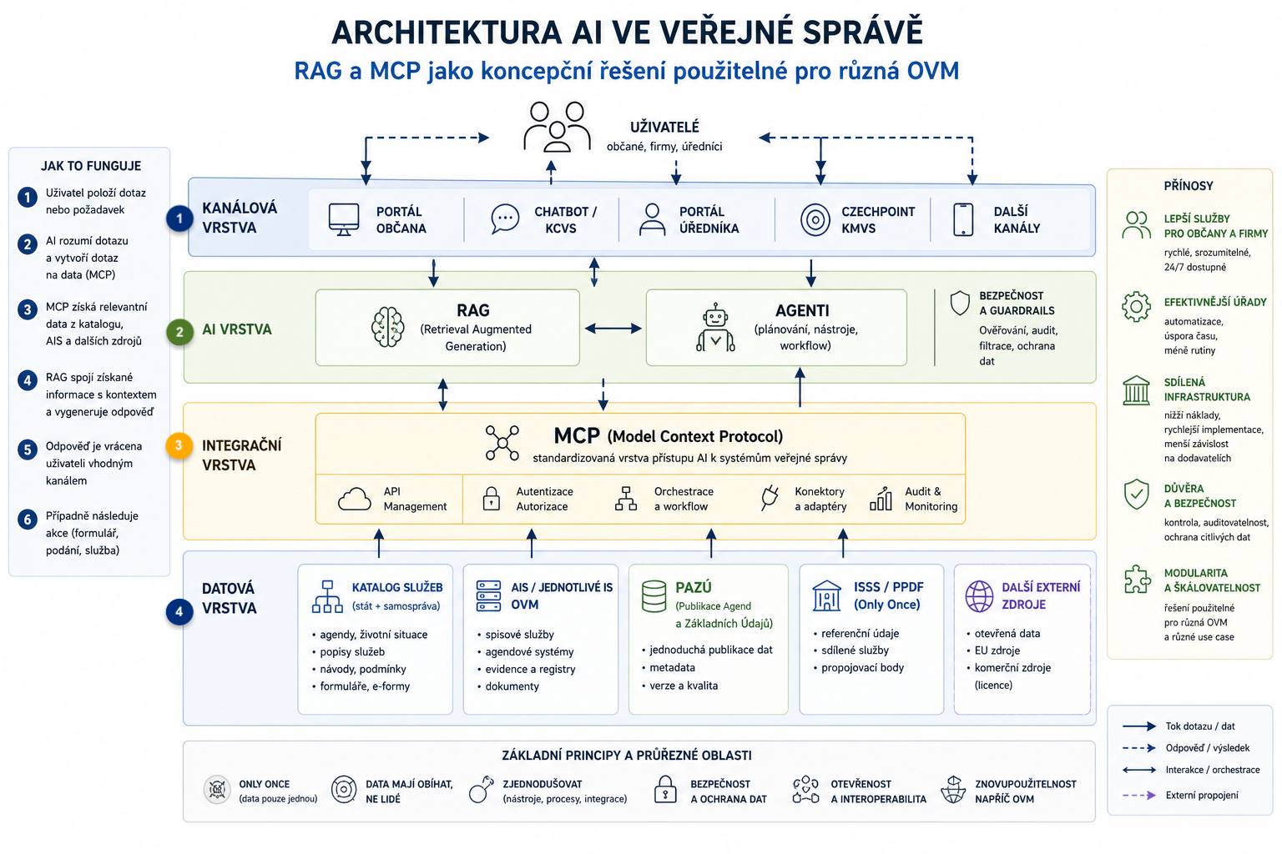
1

Slide 48
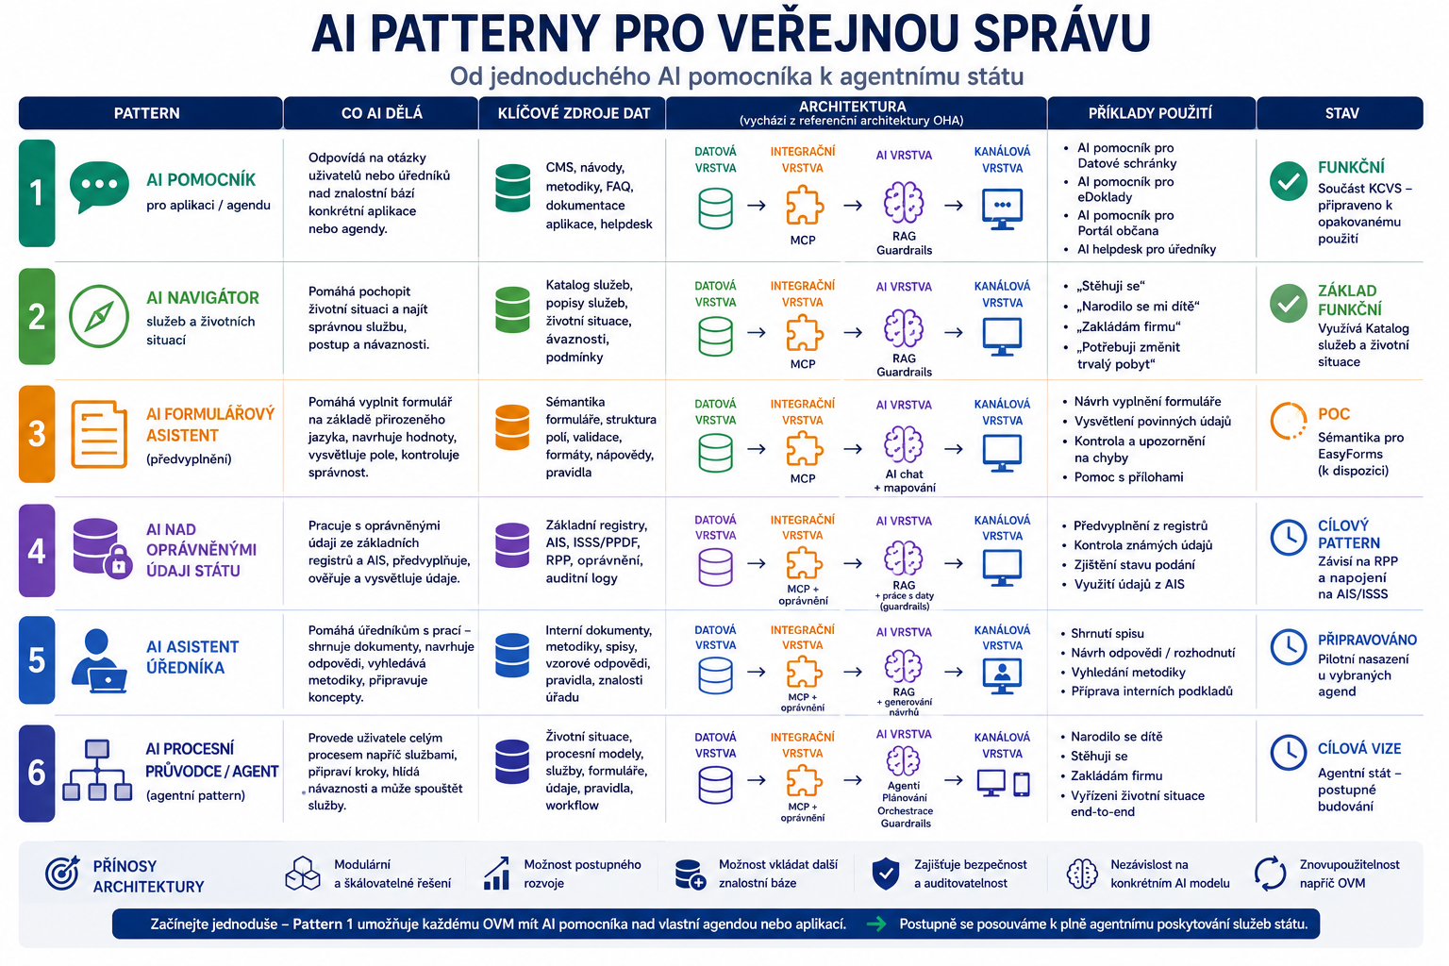

Slide 49
Doporučené členění AI patternů pro veřejnou správu
Od znalostí a formulářů → přes oprávněná data → k procesním agentům a analytice řízení.

Slide 50
Skupina A – AI nad znalosti a službami
Pattern 1: AI pomocník pro aplikaci / agendu
Role: konverzační vrstva nad dokumentací, CMS, FAQ a helpdeskem.
Přínos: méně dotazů na podporu a rychlejší orientace v aplikaci.
Pattern 2: AI navigátor služeb a životních situací
Role: práce nad Katalogem služeb a vazbami mezi životními situacemi.
Přínos: uživatel najde správnou službu, formulář nebo úřad bez znalosti agendy.

Slide 51
Skupina B – AI nad formuláři a podáními
Pattern 3: AI formulářový asistent
Role: sémantická vrstva formuláře — význam polí, datové typy, validace, pravidla.
Vstupy: struktura formuláře, nápovědy, povinnosti a vazby na údaje.
Přínos: návrh vyplnění z přirozeného popisu situace.
Klíčové: znalostní báze nestačí; nutná je strojově čitelná sémantika.

Slide 52
Skupina B – AI nad formuláři a podáními
Pattern 4: kontrola podání
Role: kontrolní vrstva před odesláním nebo přijetím podání.
Vstupy: formulář, přílohy, agendová a procesní pravidla.
Přínos: zachytí chybějící údaje, přílohy a formátové chyby.
Dopad: méně vratek, rychlejší zpracování a lepší triáž.

Slide 53
Skupina C – AI nad daty státu
Pattern 5: AI nad oprávněnými údaji
Role: práce s konkrétními údaji občana nebo firmy — ne pouze se znalostmi.
Vstupy: RPP, základní registry, AIS, ISSS/PPDF.
Přínos: předvyplnění, ověření a vysvětlení potřebných údajů.
Guardrails: oprávnění, audit, bezpečnost, GDPR a jasná odpovědnost.

Slide 54
Skupina D – podpora úřednické práce
Pattern 6: AI asistent úředníka
Role: pracovní vrstva nad spisy, metodikami a interními pravidly.
Schopnosti: shrnutí, návrh odpovědi, porovnání podkladů, koncept rozhodnutí.
Přínos: méně rutiny a vyšší konzistence výstupů.
Princip: AI připraví návrh — člověk rozhoduje.

Slide 55
Skupina D – Podpora úřednické práce
Pattern 7: AI pro třídění a triáž podání
Role: vstupní klasifikace datových zpráv, e-mailů a formulářů.
Schopnosti: rozpoznání typu podání, agendy, priority a úplnosti.
Přínos: rychlejší routing na správný útvar.
Dopad: méně ručního třídění a kratší fronty.

Slide 56
Skupina E – AI pro procesy a agentní stát
Pattern 8: AI procesní průvodce
Role: orchestrace více služeb v rámci jedné životní situace.
Rozdíl: nejen ukáže služby, ale pomáhá připravit další kroky.
Vstupy: procesní modely, služby, formuláře, oprávnění a údaje.
Příklad: „Stěhuji se“ → související kroky v jednom průvodci.

Slide 57
Skupina E – AI pro procesy a agentní stát
Pattern 9: AI agent nad službami státu
Role: cílová vrstva pro koordinaci úkonů napříč službami a AIS.
Schopnosti: připraví úkon, hlídá návaznosti a spouští workflow.
Předpoklady: sémantika služeb a formulářů, procesní pravidla, oprávněný přístup.
Guardrails: audit, human-in-the-loop a jasná odpovědnost.

Slide 58
Skupina F – AI pro řízení a analytiku
Pattern 10: AI analytik veřejné správy
Role: analytická vrstva nad provozními daty, KPI a open daty.
Schopnosti: trendy, anomálie, kvalita dat, zátěž úřadů, adoption rate.
Přínos: řízení digitalizace podle dat, ne dojmů.
Dopad: rychlejší identifikace problémů a prioritizace zlepšení.

Slide 59
Praktická realizace
Kontaktní centrum veřejné správy

Slide 61
Kontaktní centrum
veřejné správy
AI asistenti pro portály veřejné správy
CHATBOT
MAILBOT
RAG
AZURE

Slide 62
ARCHITEKTURA · DVĚ LINIE DAT
Jedna platforma, dva zdroje dat
Katalog služeb VS
Znalostní báze agend
Navigační rámec — automatická integrace přes AIS-K API
Redakčně spravovaný obsah — věcní garanti DIA
› Portál veřejné správy (PVS)
› Identita občana
› eDoklady
› Chatbot pro navigaci v katalogu
› CzechPoint
› JSON export — plně automatický
› Portál občana
› Aktualizace bez manuálního zásahu
› Registr smluv
› Dostupný v češtině i angličtině
› REZA, RAZR, PPDF
› Agenda přístupnosti

Slide 63
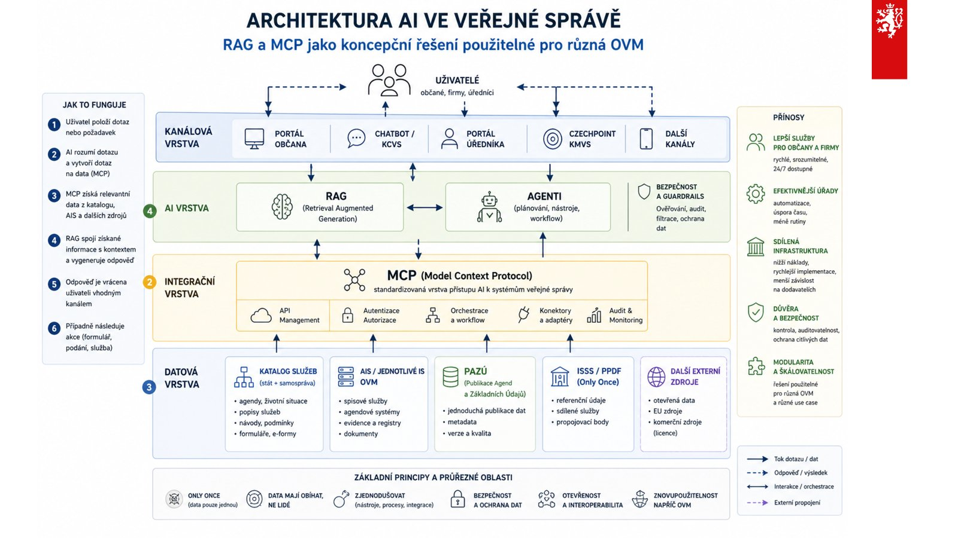
KCVS v architektuře AI veřejné správy
Chatbot KCVS
RAG (AI vrstva)
Katalog služeb (data)

Slide 64
Jak se připojit? 5 kroků.
Vymezení
výběr agend a služeb, které má chatbot pokrývat (OVM)
Příprava
vytvoření knowledge base, nahrání MD souborů do CMS (OVM)
deploy chatbota (KCVS)
Ověření
testování v sandboxu (OVM), ladění (KCVS + OVM)
Rollout
vložení chatbota na stránky OVM (html snippet), spuštění pro veřejnost (OVM),
Provoz
vyhodnocování dotazů, průběžná aktualizace obsahu (OVM), provoz v KCVS

Slide 65
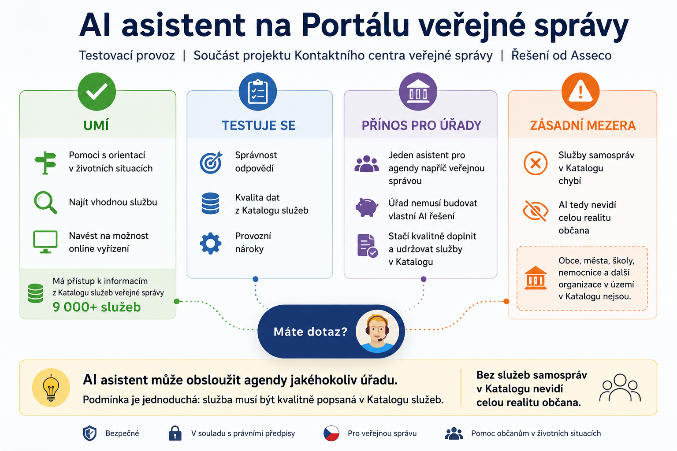

Slide 66
Dopad na KCVS a na AI ve veřejné správě
Vzniká katalog chatbotů a znalostních databází systematicky navázaný na agendy a služby
Může se stát základem katalogu agentů nad službami a agendami VS.
Vzniká jednotné místo řízení AI služeb
S metadatovým provázáním na katalog služeb veřejné správy.
Chatbot nad navigačním rámcem může „vidět“ specializované chatboty a distribuovat na ně další konverzaci
Je to první krok ke vzniku orchestrátoru agentů VS.

Slide 67
Usnesení č. 8/3/2026 Výbor bere na vědomí informace o patternech AI pro veřejnou správu

Slide 68
Národní standard formátů pro archivaci

Slide 69
Usnesení č. 9/3/2026 Výbor schvaluje změny v Národním standardu formátů pro archivaci

Slide 70
Otázky a nejasnosti členů Výboru

Slide 71
Děkujeme za pozornost

